Slide 1

第74课
歌德巴赫猜想

Slide 2
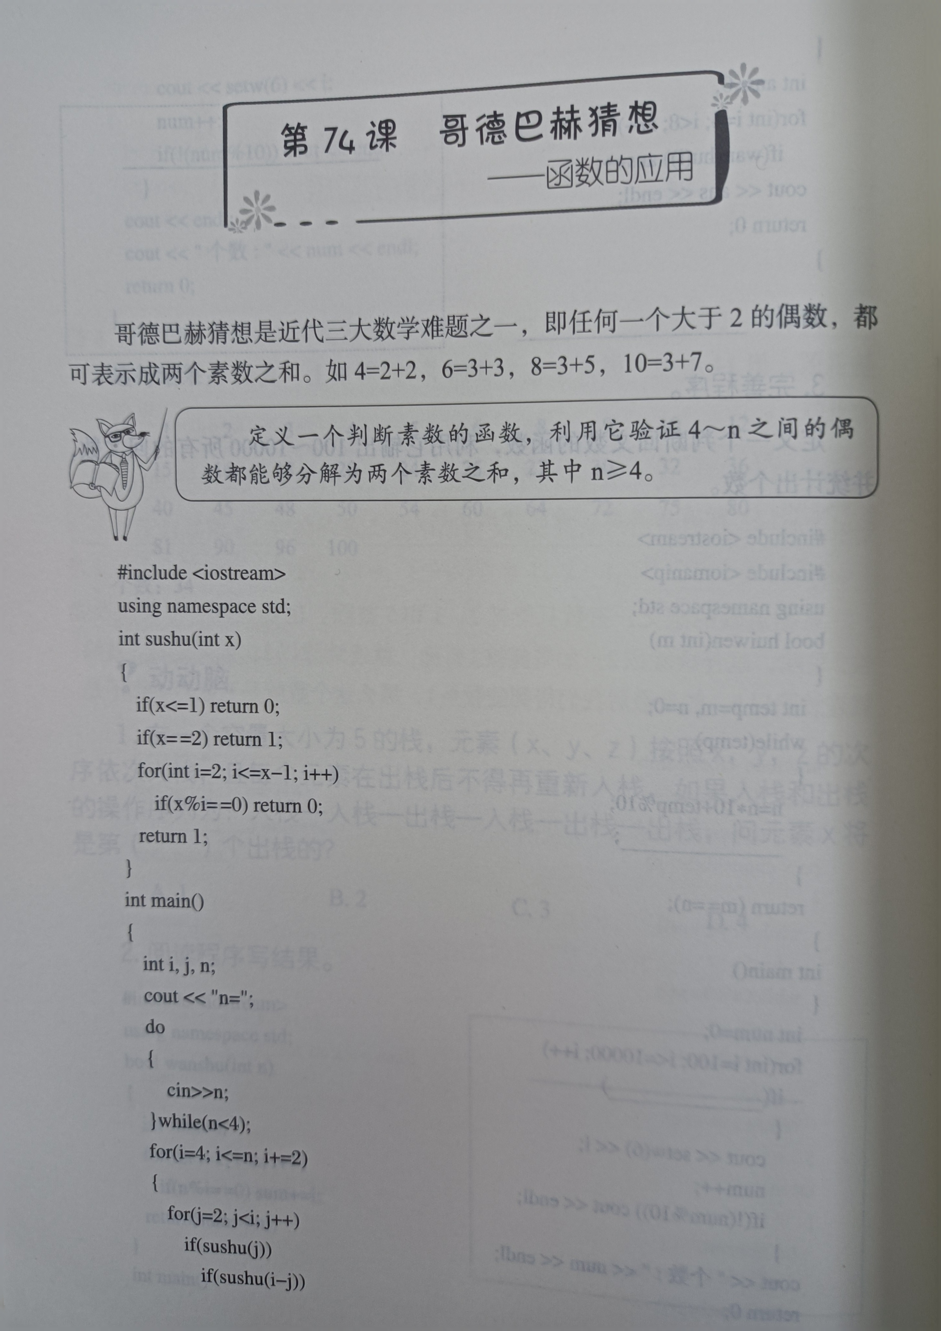

Slide 3



自定义一个判断素数的函数，利用它验证4到n之间的偶数都能够分解为两个素数之和，其中n≥4。

Slide 4
4=2+2
6=3+3
8=3+5
10=3+7

Slide 5

参考程序（不完整）
参考程序（完整）
建议程序在Dev-C++环境中打开学习，师生一起讨论，在课堂中动态的生成代码，把程序补充完整，这样学习效果会更佳。

Slide 6
浙江省金华市环城小学
潘洪波
2017.4
《小学生C++趣味编程》配套课件

